Slide 1
榆林市中级人民法院 第十五批失信被执行人“黑名单”（一）
发布单位：榆林市中级人民法院 发布时间：二零一八年九月四日

Slide 2
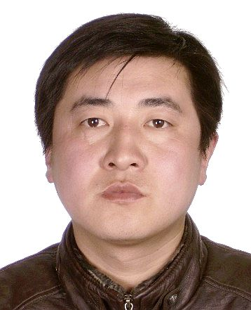
榆林市中级人民法院第十五批失信被 执 行 人 名单 严厉打击老赖 重塑诚信榆林
执行法院：榆林市中级人民法院
被执行人姓名：陕西平安开源石油天然气有限公司
组织机构代码：
5593528*-1
法定代表人：崔福东
执行标的： 1000万元
失信情形：其他有履行能力而拒不履行
执行案号： （2018）陕08执155号
执行法院：榆林市中级人民法院
被执行人姓名：崔福东
身份证号码：
6127271980 **** 1511
户籍所在地：陕西省榆林市绥德县
执行标的：1000万元
执行案号: （2018）陕08执155号
榆林市中级人民法院举报电话：0912-3260553

Slide 3
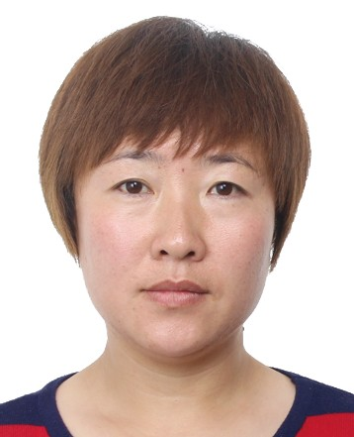
榆林市中级人民法院第十五批失信被 执 行 人 名单 严厉打击老赖 重塑诚信榆林
执行法院：榆林市中级人民法院
被执行人姓名：榆林金瑞达商贸有限公司
组织机构代码：
6611608*-6
法定代表人：刘艳娥
执行标的： 1000万元
失信情形：其他有履行能力而拒不履行
执行案号： （2018）陕08执155号
执行法院：榆林市中级人民法院
被执行人姓名：刘艳娥
身份证号码：
6127011982 **** 3622
户籍所在地：陕西省榆林市榆阳区
执行标的：1000万元
执行案号: （2018）陕08执155号
榆林市中级人民法院举报电话：0912-3260553

Slide 4
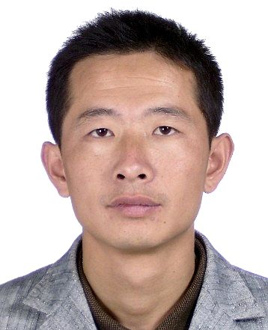
榆林市中级人民法院第十五批失信被 执 行 人 名单 严厉打击老赖 重塑诚信榆林
执行法院：榆林市中级人民法院
被执行人姓名：榆林龙汇油田技术服务有限公司
组织机构代码：
7979226*-5
法定代表人：刘保平
执行标的： 1000万元
失信情形：其他有履行能力而拒不履行
执行案号： （2018）陕08执155号
执行法院：榆林市中级人民法院
被执行人姓名：刘保平
身份证号码：
6127011978 **** 3617
户籍所在地：陕西省榆林市榆阳区
执行标的： 1000万元
执行案号: （2018）陕08执155号
榆林市中级人民法院举报电话：0912-3260553

Slide 5
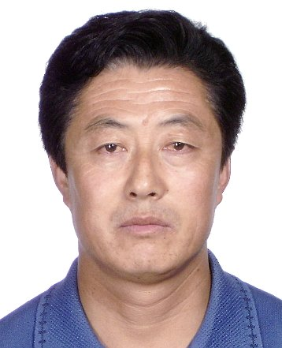
榆林市中级人民法院第十五批失信被 执 行 人 名单 严厉打击老赖 重塑诚信榆林
执行法院：榆林市中级人民法院
被执行人姓名：靖边县永薪工贸有限公司
组织机构代码：
5807751*-5
法定代表人：李荣
执行标的： 2933.65万元
失信情形：其他有履行能力而拒不履行
执行案号： （2018）陕08执125号
执行法院：榆林市中级人民法院
被执行人姓名：李荣
身份证号码：
6127261967 **** 0019
户籍所在地：陕西省榆林市定边县
执行标的： 2933.65万元
执行案号: （2018）陕08执125号
榆林市中级人民法院举报电话：0912-3260553

Slide 6
榆林市中级人民法院第十五批失信被 执 行 人 名单 严厉打击老赖 重塑诚信榆林
执行法院：榆林市中级人民法院
被执行人姓名：陕西九鼎麟州建筑工程有限公司
组织机构代码：
5521722*-6
法定代表人：刘艳军
执行标的： 330万元
失信情形：其他有履行能力而拒不履行
执行案号：（2017）陕08执435号
执行法院：榆林市中级人民法院
被执行人姓名：陕西普冉煤矿有限公司
组织机构代码：
5671019*-8
法定代表人：刘凯
执行标的： 1308.0818万元
失信情形：其他有履行能力而拒不履行
执行案号： （2017）陕08执230号
榆林市中级人民法院举报电话：0912-3260553

Slide 7
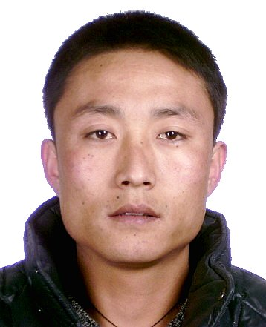
榆林市中级人民法院第十五批失信被 执 行 人 名单 严厉打击老赖 重塑诚信榆林
执行法院：神木市人民法院
被执行人姓名：陕西长龙建筑安装工程有限公司
组织机构代码：
7907657*-2
法定代表人：闫锡宏
执行标的： 324.4067万元
失信情形：其他有履行能力而拒不履行
执行案号： （2018）陕0881执765号
执行法院：榆阳区人民法院
被执行人姓名：刘占栋
身份证号码：
6127011981 **** 1875
户籍所在地：陕西省榆林市榆阳区
执行标的： 20万元
执行案号: （2018）陕0802执恢243号
榆林市中级人民法院举报电话：0912-3260553

Slide 8
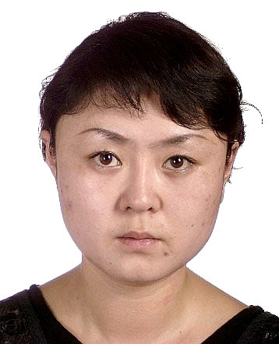
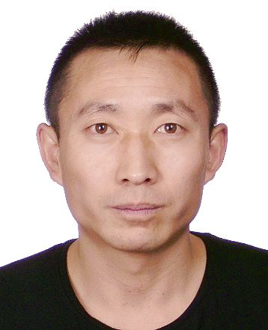
榆林市中级人民法院第十五批失信被 执 行 人 名单 严厉打击老赖 重塑诚信榆林
执行法院：榆林市中级人民法院
被执行人姓名：黄惠
身份证号码：
6127011977 **** 0666
户籍所在地：陕西省榆林市榆阳区
执行标的：968万元
执行案号: （2018）陕08执193号
执行法院：榆林市中级人民法院
被执行人姓名：拓鹏
身份证号码：
6127311978 **** 0019
户籍所在地：陕西省榆林市清涧县
执行标的：968万元
执行案号: （2018）陕08执193号
榆林市中级人民法院举报电话：0912-3260553

Slide 9
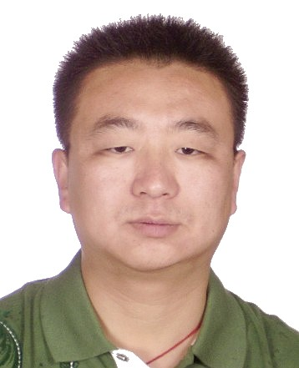
榆林市中级人民法院第十五批失信被 执 行 人 名单 严厉打击老赖 重塑诚信榆林
执行法院：榆林市中级人民法院
被执行人姓名：崔斌
身份证号码：
6127011975 **** 1419
户籍所在地：陕西省榆林市榆阳区
执行标的： 157.6万元
执行案号: （2017）陕08执388号
榆林市中级人民法院举报电话：0912-3260553

Slide 10
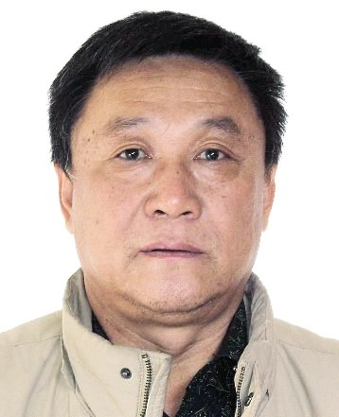
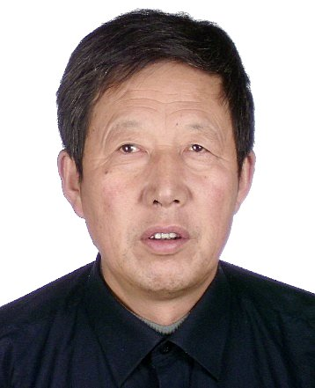
榆林市中级人民法院第十五批失信被 执 行 人 名单 严厉打击老赖 重塑诚信榆林
执行法院：榆林市中级人民法院
被执行人姓名：池先平
身份证号码：
6127221961 **** 0271
户籍所在地：陕西省神木市
执行标的： 330万元
执行案号: （2017）陕08执435号
执行法院：榆林市中级人民法院
被执行人姓名：张治富
身份证号码：
6127221952 **** 379X
户籍所在地：陕西省神木市
执行标的： 766万元
执行案号: （2017）陕08执192号
榆林市中级人民法院举报电话：0912-3260553

Slide 11
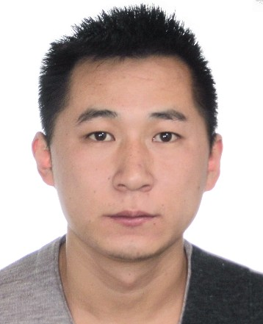
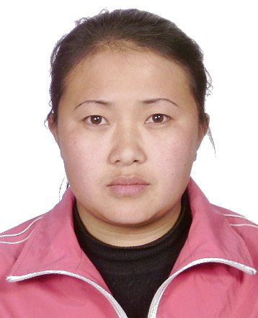
榆林市中级人民法院第十五批失信被 执 行 人 名单 严厉打击老赖 重塑诚信榆林
执行法院：榆林市中级人民法院
被执行人姓名：崔东进
身份证号码：
6127271988 **** 1511
户籍所在地：陕西省榆林市绥德县
执行标的：1000万元
执行案号: （2018）陕08执155号
执行法院：榆林市中级人民法院
被执行人姓名：陆朵朵
身份证号码：
6127271982 **** 1540
户籍所在地：陕西省榆林市绥德县
执行标的：1000万元
执行案号: （2018）陕08执155号
榆林市中级人民法院举报电话：0912-3260553

Slide 12
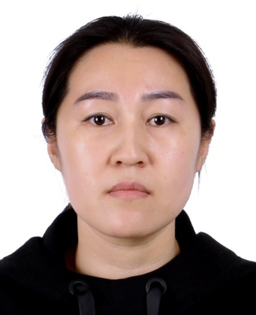
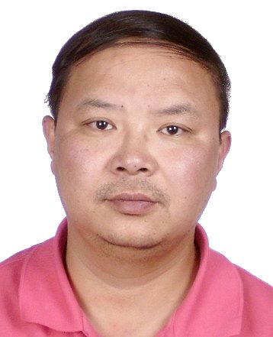
榆林市中级人民法院第十五批失信被 执 行 人 名单 严厉打击老赖 重塑诚信榆林
执行法院：榆林市中级人民法院
被执行人姓名：崔东瑞
身份证号码：
6127271984 **** 1520
户籍所在地：陕西省榆林市绥德县
执行标的：1000万元
执行案号: （2018）陕08执155号
执行法院：榆林市中级人民法院
被执行人姓名：杨德胜
身份证号码：
6127221967 **** 0015
户籍所在地：陕西省神木市
执行标的： 679万元
执行案号: （2018）陕08执47号
榆林市中级人民法院举报电话：0912-3260553

Slide 13
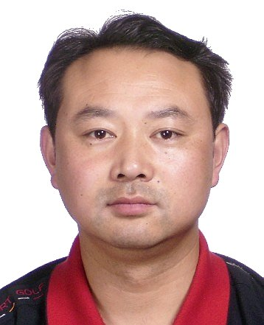
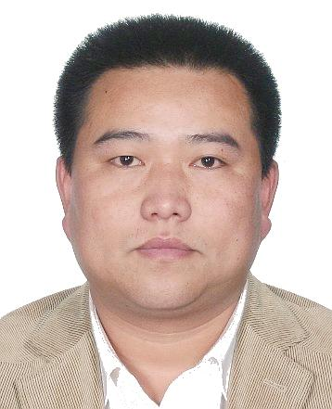
榆林市中级人民法院第十五批失信被 执 行 人 名单 严厉打击老赖 重塑诚信榆林
执行法院：榆林市中级人民法院
被执行人姓名：杨德军
身份证号码：
6127221973 **** 0010
户籍所在地：陕西省神木市
执行标的： 679万元
执行案号: （2018）陕08执47号
执行法院：榆林市中级人民法院
被执行人姓名：杨德强
身份证号码：
6127221981 **** 0010
户籍所在地：陕西省神木市
执行标的： 679万元
执行案号: （2018）陕08执47号
榆林市中级人民法院举报电话：0912-3260553

Slide 14
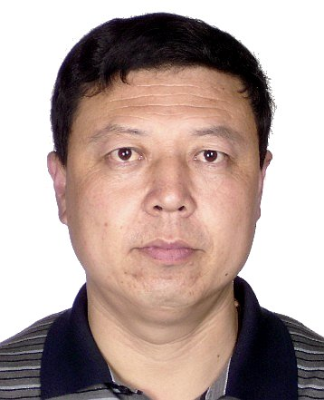
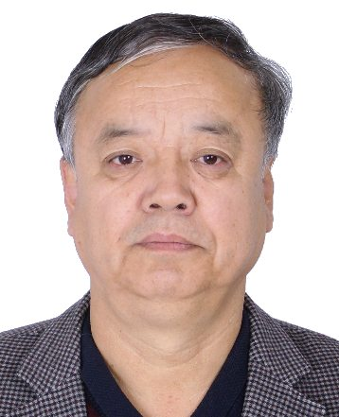
榆林市中级人民法院第十五批失信被 执 行 人 名单 严厉打击老赖 重塑诚信榆林
执行法院：榆林市中级人民法院
被执行人姓名：张彦斌
身份证号码：
6127211969 **** 0811
户籍所在地：陕西省榆林市榆阳区
执行标的： 891.147万元
执行案号: （2018）陕08执恢41号
执行法院：榆林市中级人民法院
被执行人姓名：王忠东
身份证号码：
6127211960 **** 1413
户籍所在地：陕西省榆林市榆阳区
执行标的： 891.147万元
执行案号: （2018）陕08执恢41号
榆林市中级人民法院举报电话：0912-3260553

Slide 15
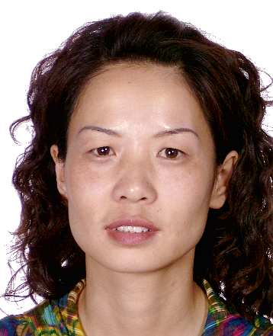
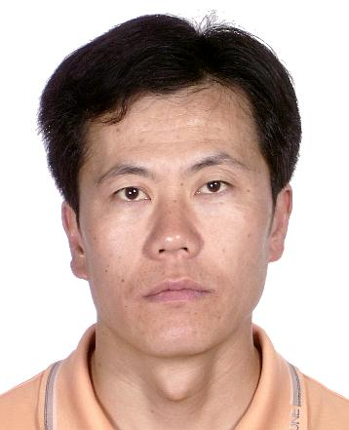
榆林市中级人民法院第十五批失信被 执 行 人 名单 严厉打击老赖 重塑诚信榆林
执行法院：榆林市中级人民法院
被执行人姓名：王丽霞
身份证号码：
6127231972 **** 0046
户籍所在地：陕西省榆林市府谷县
执行标的： 2500万元
执行案号: （2018）陕08执152号
执行法院：榆林市中级人民法院
被执行人姓名：王效
身份证号码：
6127231969 **** 0018
户籍所在地：陕西省榆林市府谷县
执行标的： 2500万元
执行案号: （2018）陕08执152号
榆林市中级人民法院举报电话：0912-3260553

Slide 16
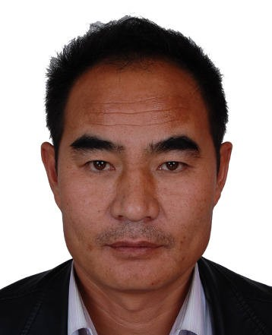
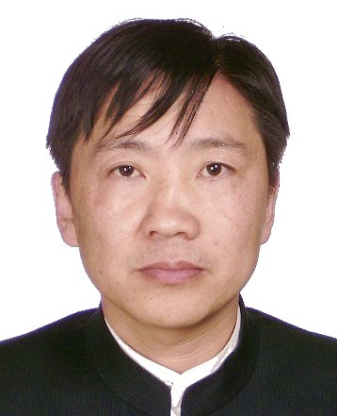
榆林市中级人民法院第十五批失信被 执 行 人 名单 严厉打击老赖 重塑诚信榆林
执行法院：榆林市中级人民法院
被执行人姓名：茆支平
身份证号码：
1527221968 **** 0914
户籍所在地：内蒙古自治区鄂尔多斯市达拉特旗
执行标的： 6000万元
执行案号: （2018）陕08执128号
执行法院：榆林市中级人民法院
被执行人姓名：张林
身份证号码：
6127221977 **** 0914
户籍所在地：陕西省神木市
执行标的： 6000万元
执行案号: （2018）陕08执128号
榆林市中级人民法院举报电话：0912-3260553

Slide 17
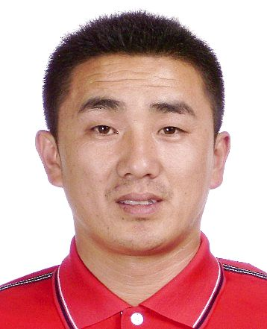
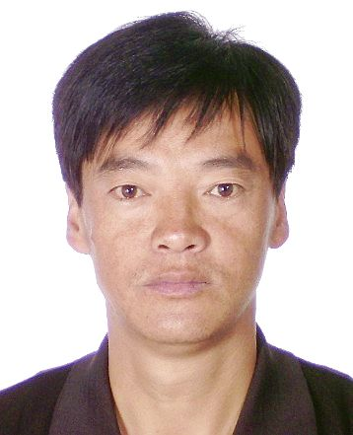
榆林市中级人民法院第十五批失信被 执 行 人 名单 严厉打击老赖 重塑诚信榆林
执行法院：榆林市中级人民法院
被执行人姓名：李海君
身份证号码：
6127221976 **** 3374
户籍所在地：陕西省神木市
执行标的： 6000万元
执行案号: （2018）陕08执128号
执行法院：神木市人民法院
被执行人姓名：苗子堂
身份证号码：
6127221967 **** 3030
户籍所在地：陕西省神木市
执行标的： 18.62万元
执行案号: （2017）陕0821执2557号
榆林市中级人民法院举报电话：0912-3260553

Slide 18
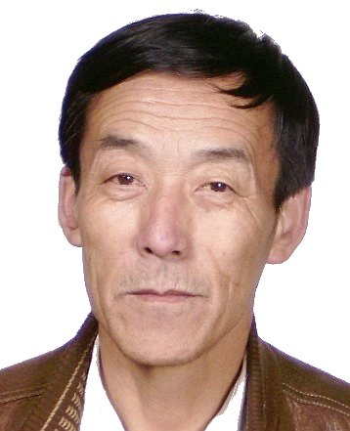
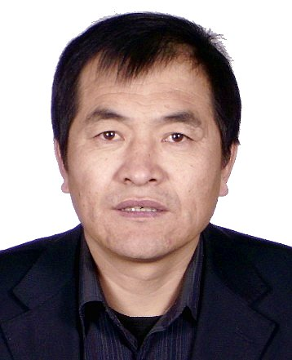
榆林市中级人民法院第十五批失信被 执 行 人 名单 严厉打击老赖 重塑诚信榆林
执行法院：榆阳区人民法院
被执行人姓名：张光胜
身份证号码：
6127221959 **** 2371
户籍所在地：陕西省神木市
执行标的： 48.85万元
执行案号: （2018）陕0802执恢64号
执行法院：榆阳区人民法院
被执行人姓名：郭宏雄
身份证号码：
6127281970 **** 1613
户籍所在地：陕西省榆林市米脂县
执行标的：43.4万元
执行案号: （2018）陕0802执恢555号
榆林市中级人民法院举报电话：0912-3260553

Slide 19
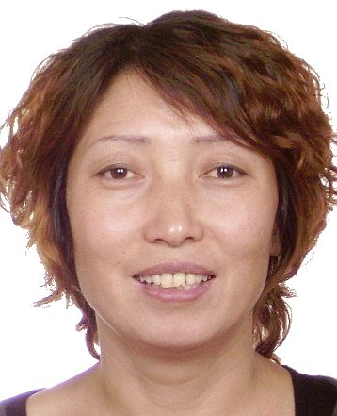
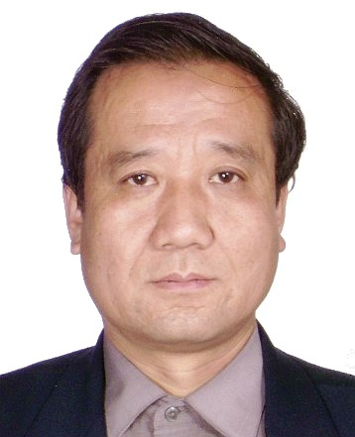
榆林市中级人民法院第十五批失信被 执 行 人 名单 严厉打击老赖 重塑诚信榆林
执行法院：榆阳区人民法院
被执行人姓名：方爱霞
身份证号码：
6127291970 **** 3923
户籍所在地：陕西省榆林市佳县
执行标的： 43.4万元
执行案号: （2018）陕0802执恢555号
执行法院：榆阳区人民法院
被执行人姓名：牛棚俭
身份证号码：
6127211964 **** 1415
户籍所在地：陕西省榆林市榆阳区
执行标的：43.4万元
执行案号: （2018）陕0802执恢555号
榆林市中级人民法院举报电话：0912-3260553

Slide 20
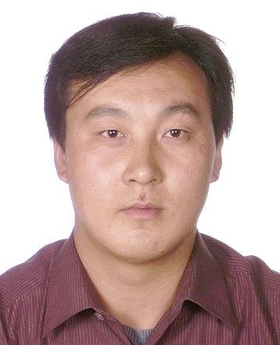
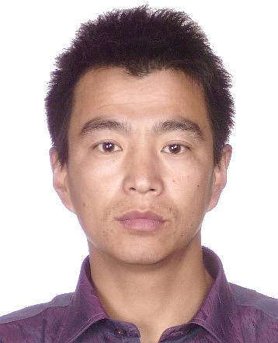
榆林市中级人民法院第十五批失信被 执 行 人 名单 严厉打击老赖 重塑诚信榆林
执行法院：榆阳区人民法院
被执行人姓名：惠金龙
身份证号码：
6127011982 **** 0038
户籍所在地：陕西省榆林市榆阳区
执行标的： 4.86万元
执行案号: （2018）陕0802执3327号
执行法院：榆阳区人民法院
被执行人姓名：曹鹏
身份证号码：
6127321983 **** 0015
户籍所在地：陕西省榆林市子洲县
执行标的：10万元
执行案号: （2018）陕0802执恢205号
榆林市中级人民法院举报电话：0912-3260553

Slide 21
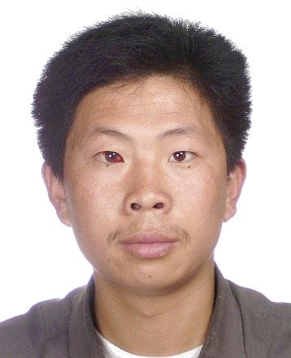
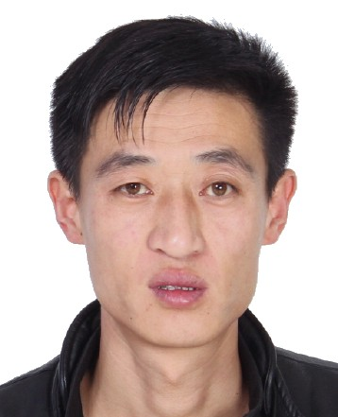
榆林市中级人民法院第十五批失信被 执 行 人 名单 严厉打击老赖 重塑诚信榆林
执行法院：榆阳区人民法院
被执行人姓名：王永平
身份证号码：
6127271978 **** 1811
户籍所在地：陕西省榆林市绥德县
执行标的： 26.5万元
执行案号: （2018）陕0802执2626号
执行法院：榆阳区人民法院
被执行人姓名：胡彦兵
身份证号码：
6127011981 **** 2615
户籍所在地：陕西省榆林市榆阳区
执行标的：10万元
执行案号: （2018）陕0802执恢51号
榆林市中级人民法院举报电话：0912-3260553

Slide 22
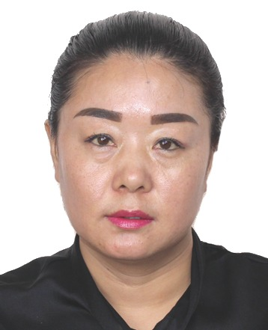
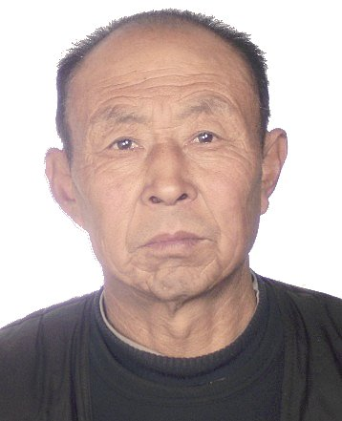
榆林市中级人民法院第十五批失信被 执 行 人 名单 严厉打击老赖 重塑诚信榆林
执行法院：榆阳区人民法院
被执行人姓名：谢春利
身份证号码：
6127011981 **** 262X
户籍所在地：陕西省榆林市榆阳区
执行标的：10万元
执行案号: （2018）陕0802执恢51号
执行法院：榆阳区人民法院
被执行人姓名：谢安强
身份证号码：
6127011954 **** 2630
户籍所在地：陕西省榆林市榆阳区
执行标的：10万元
执行案号: （2018）陕0802执恢51号
榆林市中级人民法院举报电话：0912-3260553

Slide 23
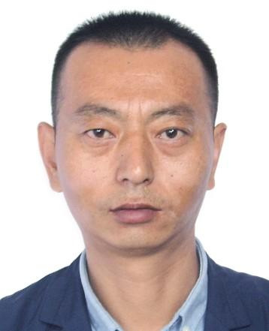
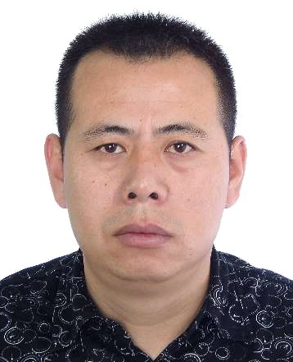
榆林市中级人民法院第十五批失信被 执 行 人 名单 严厉打击老赖 重塑诚信榆林
执行法院：榆阳区人民法院
被执行人姓名：杨俊锋
身份证号码：
6127011975 **** 1211
户籍所在地：陕西省榆林市榆阳区
执行标的：20万元
执行案号: （2018）陕0802执1369号
执行法院：榆阳区人民法院
被执行人姓名：杨亚峰
身份证号码：
6127011978 **** 3811
户籍所在地：陕西省榆林市榆阳区
执行标的：20万元
执行案号: （2018）陕0802执1369号
榆林市中级人民法院举报电话：0912-3260553

Slide 24
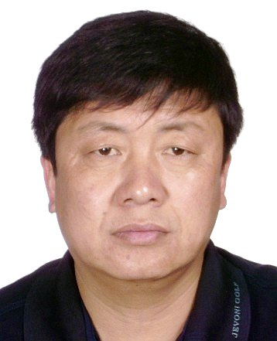
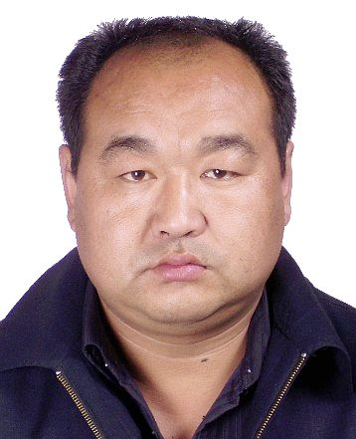
榆林市中级人民法院第十五批失信被 执 行 人 名单 严厉打击老赖 重塑诚信榆林
执行法院：榆阳区人民法院
被执行人姓名：栗小海
身份证号码：
6127011964 **** 0613
户籍所在地：陕西省榆林市榆阳区
执行标的：330万元
执行案号: （2018）陕0802执恢552号
执行法院：榆阳区人民法院
被执行人姓名：张培春
身份证号码：
6127251975 **** 4634
户籍所在地：陕西省神木市靖边县
执行标的：330万元
执行案号: （2018）陕0802执恢552号
榆林市中级人民法院举报电话：0912-3260553

Slide 25
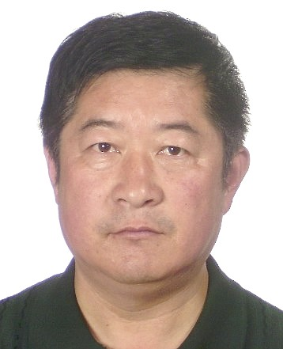
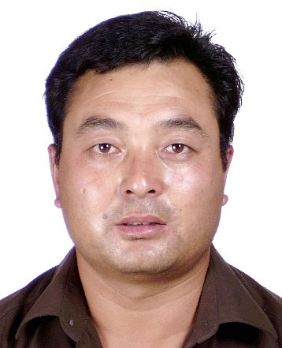
榆林市中级人民法院第十五批失信被 执 行 人 名单 严厉打击老赖 重塑诚信榆林
执行法院：榆阳区人民法院
被执行人姓名：童霄峰
身份证号码：
6127251960 **** 0012
户籍所在地：陕西省榆林市靖边县
执行标的：330万元
执行案号: （2018）陕0802执恢552号
执行法院：榆阳区人民法院
被执行人姓名：李亚东
身份证号码：
6127261972 **** 3311
户籍所在地：陕西省榆林市定边县
执行标的：330万元
执行案号: （2018）陕0802执恢552号
榆林市中级人民法院举报电话：0912-3260553

Slide 26
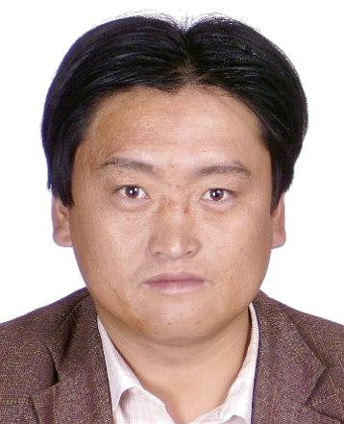
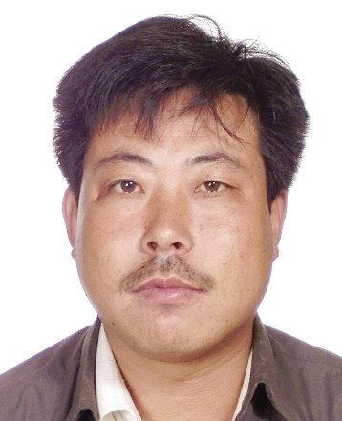
榆林市中级人民法院第十五批失信被 执 行 人 名单 严厉打击老赖 重塑诚信榆林
执行法院：榆阳区人民法院
被执行人姓名：陈建平
身份证号码：
6127011982 **** 5511
户籍所在地：陕西省榆林市榆阳区
执行标的：3.688万元
执行案号: （2018）陕0802执恢576号
执行法院：榆阳区人民法院
被执行人姓名：黄利平
身份证号码：
6127271973 **** 0438
户籍所在地：陕西省榆林市绥德县
执行标的：4.2万元
执行案号: （2018）陕0802执3349号
榆林市中级人民法院举报电话：0912-3260553

Slide 27
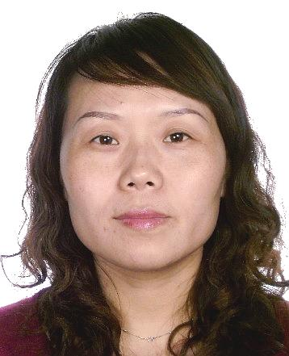
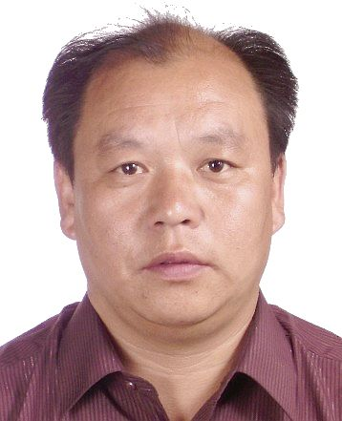
榆林市中级人民法院第十五批失信被 执 行 人 名单 严厉打击老赖 重塑诚信榆林
执行法院：榆阳区人民法院
被执行人姓名：张静
身份证号码：
6127271978 **** 0441
户籍所在地：陕西省榆林市绥德县
执行标的：4.2万元
执行案号: （2018）陕0802执3349号
执行法院：榆阳区人民法院
被执行人姓名：贺开山
身份证号码：
6127211973 **** 261X
户籍所在地：陕西省榆林市榆阳区
执行标的：12万元
执行案号: （2018）陕0802执恢83号
榆林市中级人民法院举报电话：0912-3260553

Slide 28
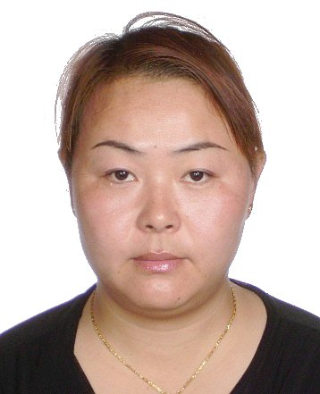
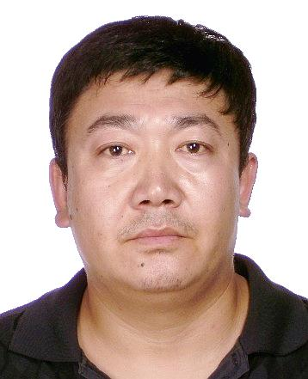
榆林市中级人民法院第十五批失信被 执 行 人 名单 严厉打击老赖 重塑诚信榆林
执行法院：榆阳区人民法院
被执行人姓名：冀爱荣
身份证号码：
6123251977 **** 2986
户籍所在地：陕西省汉中市勉县
执行标的：14.4万元
执行案号: （2018）陕0802执1380号
执行法院：榆阳区人民法院
被执行人姓名：张保军
身份证号码：
6127011974 **** 0019
户籍所在地：陕西省榆林市榆阳区
执行标的：14.4万元
执行案号: （2018）陕0802执1380号
榆林市中级人民法院举报电话：0912-3260553

Slide 29
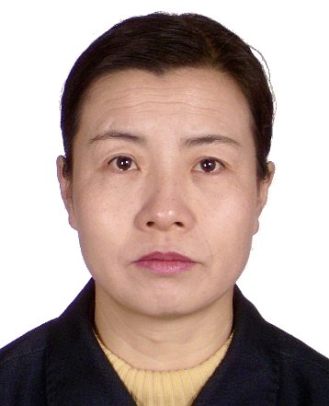
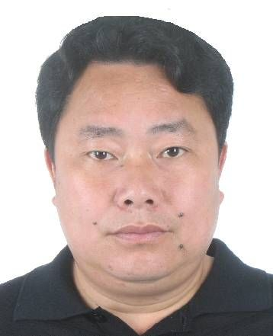
榆林市中级人民法院第十五批失信被 执 行 人 名单 严厉打击老赖 重塑诚信榆林
执行法院：榆阳区人民法院
被执行人姓名：薛丹萍
身份证号码：
6127211965 **** 1425
户籍所在地：陕西省榆林市榆阳区
执行标的：10万元
执行案号: （2018）陕0802执恢558号
执行法院：榆阳区人民法院
被执行人姓名：甘从竞
身份证号码：
4130251967 **** 0017
户籍所在地：河南省信阳市光山县
执行标的：90万元
执行案号: （2018）陕0802执恢656号
榆林市中级人民法院举报电话：0912-3260553

Slide 30
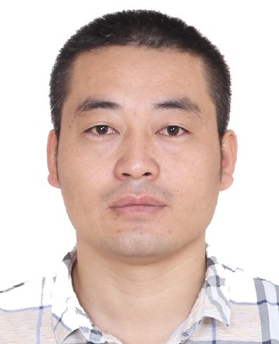
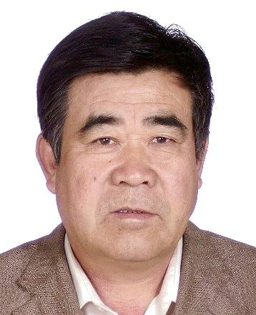
榆林市中级人民法院第十五批失信被 执 行 人 名单 严厉打击老赖 重塑诚信榆林
执行法院：榆阳区人民法院
被执行人姓名：任军军
身份证号码：
6127291984 **** 6315
户籍所在地：陕西省榆林市佳县
执行标的：10.5万元
执行案号: （2017）陕0802执1670号
执行法院：榆阳区人民法院
被执行人姓名：高增桩
身份证号码：
6127011955 **** 2639
户籍所在地：陕西省榆林市榆阳区
执行标的：40万元
执行案号: （2016）陕0802执306号
榆林市中级人民法院举报电话：0912-3260553

Slide 31
榆林市中级人民法院第十五批失信被 执 行 人 名单 严厉打击老赖 重塑诚信榆林
执行法院：榆阳区人民法院
被执行人姓名：高云伟
身份证号码：
6127011979 **** 2610
户籍所在地：陕西省榆林市榆阳区
执行标的：40万元
执行案号: （2016）陕0802执306号
执行法院：神木市人民法院
被执行人姓名：耿振兵
身份证号码：
612722197005034570
户籍所在地：陕西省神木市
执行标的：14.6511万元
执行案号: （2018）陕0881执恢912号
榆林市中级人民法院举报电话：0912-3260553

Slide 32
榆林市中级人民法院第十五批失信被 执 行 人 名单 严厉打击老赖 重塑诚信榆林
执行法院：榆阳区人民法院
被执行人姓名：王秀英
身份证号码：
6127011958 **** 1423
户籍所在地：陕西省榆林市榆阳区
执行标的：1.44万元
执行案号: （2018）陕0802执350号
执行法院：神木市人民法院
被执行人姓名：刘世强
身份证号码：
6127221977 **** 0352
户籍所在地：陕西省神木市
执行标的：193.199万元
执行案号: （2018）陕0881执671号
榆林市中级人民法院举报电话：0912-3260553

Slide 33
榆林市中级人民法院第十五批失信被 执 行 人 名单 严厉打击老赖 重塑诚信榆林
执行法院：神木市人民法院
被执行人姓名：史景郁
身份证号码：
6127221977 **** 0272
户籍所在地：陕西省神木市
执行标的：193.199万元
执行案号: （2018）陕0881执671号
执行法院：神木市人民法院
被执行人姓名：刘剑
身份证号码：
6127221979 **** 0271
户籍所在地：陕西省神木市
执行标的：193.199万元
执行案号: （2018）陕0881执671号
榆林市中级人民法院举报电话：0912-3260553

Slide 34
榆林市中级人民法院第十五批失信被 执 行 人 名单 严厉打击老赖 重塑诚信榆林
执行法院：神木市人民法院
被执行人姓名：高波
身份证号码：
6127221981 **** 1613
户籍所在地：陕西省神木市
执行标的：21.96万元
执行案号: （2018）陕0821执1552号
执行法院：神木市人民法院
被执行人姓名：刘旭平
身份证号码：
6127221979 **** 1132
户籍所在地：陕西省神木市
执行标的：8.9万元
执行案号: （2018）陕0881执2112号
榆林市中级人民法院举报电话：0912-3260553

Slide 35
榆林市中级人民法院第十五批失信被 执 行 人 名单 严厉打击老赖 重塑诚信榆林
执行法院：神木市人民法院
被执行人姓名：王候平
身份证号码：
6127221968 **** 3011
户籍所在地：陕西省神木市
执行标的：15万元
执行案号: （2018）陕0881执1105号
执行法院：神木市人民法院
被执行人姓名：苏芹芹
身份证号码：
6127221968 **** 302X
户籍所在地：陕西省神木市
执行标的：15万元
执行案号: （2018）陕0881执1105号
榆林市中级人民法院举报电话：0912-3260553

Slide 36
榆林市中级人民法院第十五批失信被 执 行 人 名单 严厉打击老赖 重塑诚信榆林
执行法院：神木市人民法院
被执行人姓名：郭宏
身份证号码：
6127221989 **** 0278
户籍所在地：陕西省神木市
执行标的：180万元
执行案号: （2018）陕0881执1631号
执行法院：神木市人民法院
被执行人姓名：王蓉
身份证号码：
6127221988 **** 0266
户籍所在地：陕西省神木市
执行标的：180万元
执行案号: （2018）陕0881执1631号
榆林市中级人民法院举报电话：0912-3260553

Slide 37
榆林市中级人民法院第十五批失信被 执 行 人 名单 严厉打击老赖 重塑诚信榆林
执行法院：神木市人民法院
被执行人姓名：王秀军
身份证号码：
6127221978 **** 4416
户籍所在地：陕西省神木市
执行标的：35万元
执行案号: （2018）陕0881执恢92号
执行法院：神木市人民法院
被执行人姓名：王海明
身份证号码：
1502221975 **** 0312
户籍所在地：内蒙古自治区包头市固阳县
执行标的：92.65万元
执行案号: （2016）陕0821执2433号
榆林市中级人民法院举报电话：0912-3260553

Slide 38
榆林市中级人民法院第十五批失信被 执 行 人 名单 严厉打击老赖 重塑诚信榆林
执行法院：神木市人民法院
被执行人姓名：沈俊
身份证号码：
1502041976 **** 0923
户籍所在地：内蒙古自治区包头市青山区
执行标的：92.65万元
执行案号: （2016）陕0821执2433号
执行法院：神木市人民法院
被执行人姓名：王小平
身份证号码：
6127221975 **** 2371
户籍所在地：陕西省神木市
执行标的：108.443万元
执行案号: （2018）陕0881执130号
榆林市中级人民法院举报电话：0912-3260553

Slide 39
榆林市中级人民法院第十五批失信被 执 行 人 名单 严厉打击老赖 重塑诚信榆林
执行法院：神木市人民法院
被执行人姓名：杨建刚
身份证号码：
6127221981 **** 2379
户籍所在地：陕西省神木市
执行标的：242.6万元
执行案号: （2018）陕0881执129号
执行法院：神木市人民法院
被执行人姓名：杨忠礼
身份证号码：
6127221978 **** 2372
户籍所在地：陕西省神木市
执行标的：242.6万元
执行案号: （2018）陕0881执129号
榆林市中级人民法院举报电话：0912-3260553

Slide 40
榆林市中级人民法院第十五批失信被 执 行 人 名单 严厉打击老赖 重塑诚信榆林
执行法院：神木市人民法院
被执行人姓名：白云
身份证号码：
6127221973 **** 3012
户籍所在地：陕西省神木市
执行标的：242.6万元
执行案号: （2018）陕0881执129号
执行法院：神木市人民法院
被执行人姓名：高秀梅
身份证号码：
6127221976 **** 2360
户籍所在地：陕西省神木市
执行标的：108.443万元
执行案号: （2018）陕0881执130号
榆林市中级人民法院举报电话：0912-3260553

Slide 41
榆林市中级人民法院第十五批失信被 执 行 人 名单 严厉打击老赖 重塑诚信榆林
执行法院：神木市人民法院
被执行人姓名：李鑫
身份证号码：
1503021973 **** 1558
户籍所在地：内蒙古自治区乌海市海勃湾区
执行标的：592.28万元
执行案号: （2017）陕0821执1095号
执行法院：神木市人民法院
被执行人姓名：訾翠花
身份证号码：
6127221962 **** 0024
户籍所在地：陕西省神木市
执行标的：11.75万元
执行案号: （2018）陕0881执416号
榆林市中级人民法院举报电话：0912-3260553

